Slide 1
Bogotá D.C 2024
INFORME TRIMESTRAL PQRSD
Segundo Trimestre 2024
Secretaria General
Grupo Relación Estado - Ciudadano 2024
www.aerocivil.gov.co

Slide 2
Presentación
El presente documento contiene el Informe de Peticiones, Quejas, Reclamos, Sugerencias y Denuncias (PQRSD) recibidas en la Aerocivil durante segundo trimestre de 2024, del 01 de abril al 30 de junio 2024.
La fuente de información para la elaboración de este informe se encuentra en el Sistema de Gestión de Documentos Electrónicos de Archivo - SGDEA, en el cual se registran todas las comunicaciones oficiales recibidas en la entidad por parte de los ciudadanos y grupos de interés, a través de los diferentes canales de atención.
Así mismo, se presentan los resultados de la encuesta de satisfacción de servicio al ciudadano, a fin de generar acciones de mejora continua en la prestación del servicio.

Slide 3
PQRSD Segundo trimestre 2024
Información general de PQRSD recibidas en el segundo trimestre:
Sistema de Gestión Documental SGDEA
Sistema de Información de Gestión Aeronáutica - SIGA
MES | PQRSD recibidas | PQRSD gestionadas | PQRSD en tramite
Abril | 6.857 | 5.462 | 1.395
Mayo | 7.176 | 5.031 | 2.145
Junio | 6.030 | 2.493 | 3.537
Total | 20.063 | 12.986 | 7.077
Porcentaje | 100% | 64.73% | 35.27%
MES | Trámites recibidos
Abril | 7.778
Mayo | 6.323
Junio | 6.166
Total | 20.267
Fuente: Sistema de Gestión de Documentos Electrónicos de Archivo - SGDEA
Fuente: Sistema de Gestión de Documentos Electrónicos de Archivo - SGDEA
Total 40.330
Nota: Es importante precisar que únicamente se enuncian los trámites recibidos mensualmente en el aplicativo SIGA, dado que, esta información es reservada y confidencial, por lo tanto, el Grupo Relación Estado Ciudadano no tiene acceso a esta información

Slide 4
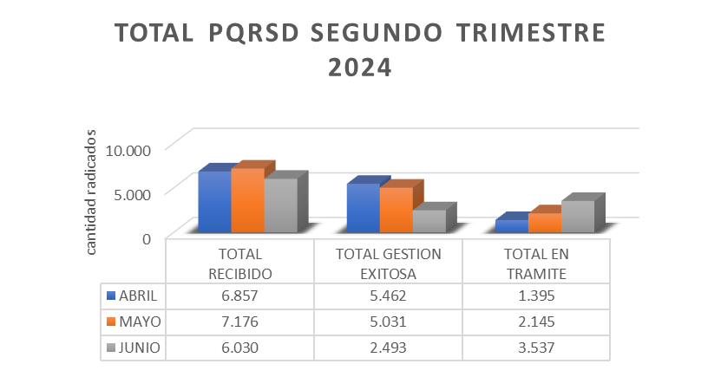
PQRSD Segundo trimestre 2024
Información general del estado de las PQRSD recibidas sistema de gestión documental: 20.063
Al cierre del trimestre, se gestionó el 64.73% de las PQRSD recibidas
Fuente: Sistema de Gestión de Documentos Electrónicos de Archivo - SGDEA

Slide 5
Gestión de peticiones por Serie documental
TIPO DE PETICION (SERIE DOCUMNETAL) | GESTION EXITOSA | SIN INICIAR TRAMITE | TOTAL
ACCIONES JUDICIALES | 1 |  | 1
ACTAS | 25 | 19 | 44
ACUERDOS | 13 | 35 | 48
BANCOS DE PREGUNTAS | 6 | 3 | 9
BOLETINES | 3 | 15 | 18
CERTIFICADOS | 16 | 63 | 79
CIRCULARES | 1 |  | 1
CODIGOS DE INTEGRIDAD | 1 | 1 | 2
COMPROBANTES CONTABLES | 7 | 1 | 8
COMPROBANTES DE ALMACEN | 1 | 2 | 3
COMUNICADOS DE PRENSA | 1 |  | 1
CONCEPTOS | 1024 | 1056 | 2080
CONCILIACIONES | 2 |  | 2
CONSECUTIVOS DE COMUNICACIONES OFICIALES | 4 | 16 | 20
CONTRATOS | 88 | 39 | 127
DECLARACIONES TRIBUTARIAS | 11 | 2 | 13
DERECHPOS DE PETICION | 4849 | 2275 | 7124
ESTUDIOS | 11 | 9 | 20
HISTORIALES | 1799 | 595 | 2394
HISTORIAS | 344 | 102 | 446
Esta información fue tomada de acuerdo con la parametrización actual del Sistema de Gestión de Documentos Electrónicos de Archivo – SGDEA, en el cual se clasifican los documentos recibidos con base a las Tablas de Retención Documental
Fuente: Sistema de Gestión de Documentos Electrónicos de Archivo - SGDEA

Slide 6
Gestión de peticiones por Serie documental
TIPO DE PETICION (SERIE DOCUMNETAL) | GESTION EXITOSA | SIN INICIAR TRAMITE | TOTAL
INFORMES | 2343 | 1967 | 4310
INSTRUMENTOS DE CONTROL | 57 | 117 | 174
INVENTARIOS | 3 |  | 3
LIBROS DE DIRECCIONES |  |  | 0
LICENCIAS PARA EL PERSONAL AERONAUTICO | 340 | 28 | 368
MANUALES | 1 | 1 | 2
NOMINAS | 46 | 31 | 77
NULL |  | 1 | 1
ORDENES | 2 | 1 | 3
PLANES | 30 | 15 | 45
POLITICAS | 11 | 3 | 14
PROCEDIMIENTOS |  |  | 0
PROCESOS | 1608 | 569 | 2177
PROGRAMAS | 13 | 14 | 27
PROYECTOS | 2 | 3 | 5
QUERERLLAS CIVILES DE POLICIA |  |  | 0
REGISTROS | 289 | 84 | 373
REGLAMENTOS | 1 | 1 | 2
REPORTES | 36 | 6 | 42
RESOLUCIONES |  |  | 0
SOLICITUD DE INFORMACION A ENTES DE CONTROL |  |  | 0
TOTAL |  |  | 20063
Esta información fue tomada de acuerdo con la parametrización actual del Sistema de Gestión de Documentos Electrónicos de Archivo – SGDEA, en el cual se clasifican los documentos recibidos con base a las Tablas de Retención Documental
Fuente: Sistema de Gestión de Documentos Electrónicos de Archivo - SGDEA

Slide 7
Tipología documental de los Derechos de Petición
A continuación, se presenta la tipología documental y subclasificación de las peticiones que fueron radicadas en la serie Derechos de Petición:
Esta información fue tomada de acuerdo con la parametrización actual del Sistema de Gestión de Documentos Electrónicos de Archivo – SGDEA, en el cual se clasifican los documentos recibidos con base a las Tablas de Retención Documental
TIPOLOGIA DOCUMENTAL | TOTAL | PORCENTAJE DE PARTICIPACION
ANONIMOS | 9 | 0,13
DENUNCIAS | 117 | 1,64
FELICITACIONES | 36 | 0,51
INFORME DE GESTION DE LA INFORMACION Y SISTEMAS TI |  | 0,00
INFORMES | 1 | 0,01
PETICIONES DE CONGRESISTAS | 16 | 0,22
PETICIONES DE CONSULTA | 368 | 5,17
PETICIONES DE DOCUMENTOS | 2497 | 35,05
PETICIONES DE INFORMACION | 746 | 10,47
PETICIONES DE INTERES GENERAL | 805 | 11,30
PETICIONES DE INTERES PARTICULAR | 1046 | 14,68
PETICIONES ENTES DE CONTROL | 81 | 1,14
PETICIONES ENTRE ENTIDADES | 511 | 7,17
QUEJAS | 205 | 2,88
RECLAMOS | 223 | 3,13
RESPUESTAS DERECHOS DE PETICION | 18 | 0,25
SOLICITUD DE INFORMACION |  | 0,00
SOLICITUD INGRESO INSTALACIONES AREAS RESTRINGIDAS | 418 | 5,87
SUGERENCIAS | 27 | 0,38
TOTAL | 7124 | 100
Fuente: Sistema de Gestión de Documentos Electrónicos de Archivo - SGDEA

Slide 8
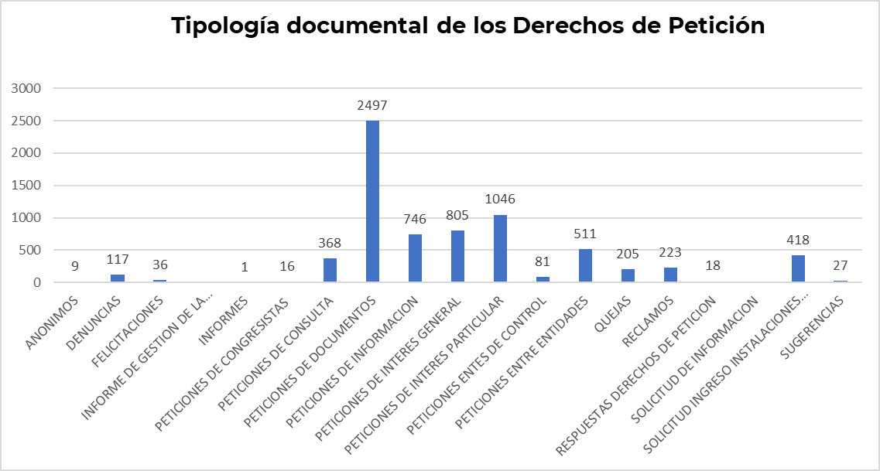
Tipología documental de los Derechos de Petición
A continuación, se presenta la subclasificación de las peticiones radicadas como Derechos de Petición (PQRS):
Esta información fue tomada de acuerdo con la parametrización del SGDEA.
En él se pueden observar que la mayor participación se encuentran los derechos de petición de petición de documentos, seguido por los derechos de petición de interés particular y las peticiones de interés G. Las quejas recibidas 205 los reclamos 223 y las denuncias 117 están surtiendo su trámite respectivo en las áreas correspondientes.
Fuente: Sistema de Gestión de Documentos Electrónicos de Archivo - SGDEA

Slide 9
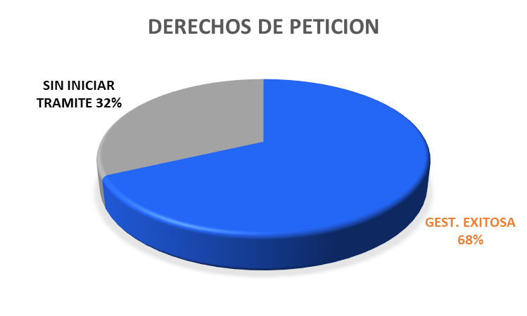
Estado De Los Derechos De Petición – Reporte SGDEA
DERECHOS DE PETICION
GEST. EXITOSA | 4849
SIN INICIAR TRAMITE | 2275
TOTAL | 7124
Fuente: Sistema de Gestión de Documentos Electrónicos de Archivo - SGDEA

Slide 10
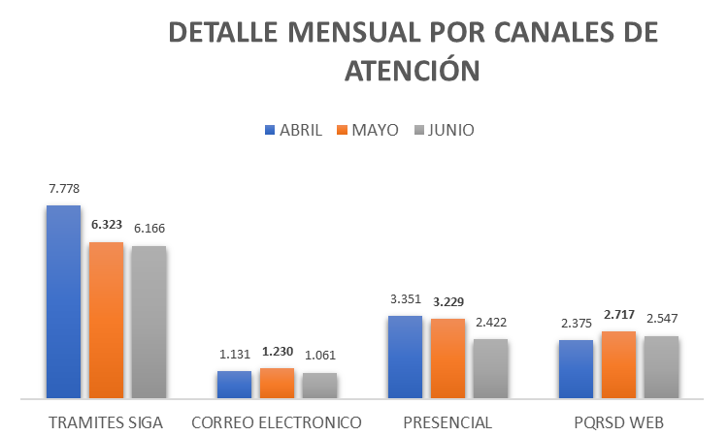
Fuente: Sistema de Gestión de Documentos Electrónicos de Archivo - SGDEA

Slide 11
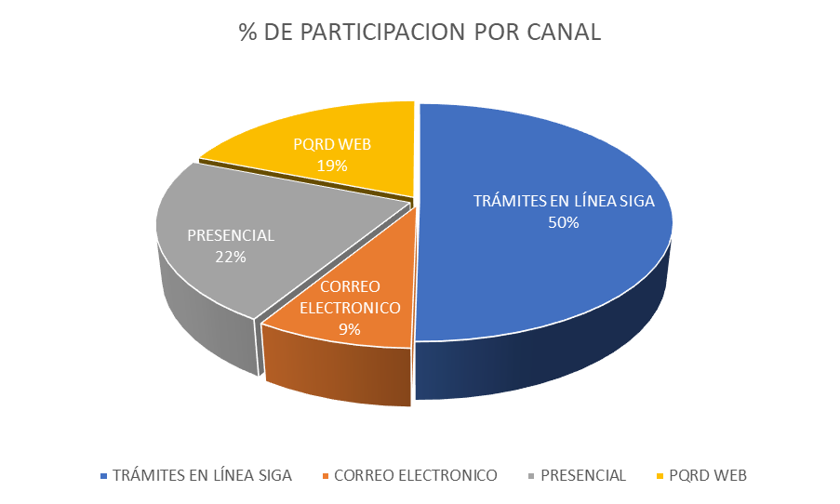
Porcentaje de Recepción Trimestral por Canal de Atención
CANAL DE ATENCION | CANTIDAD DE PQRSD TRIMESTRE
TRÁMITES EN LÍNEA SIGA | 20.267
CORREO ELECTRONICO | 3.422
PRESENCIAL | 9.002
PQRD WEB | 7.639
TOTAL | 40330
Fuente: Sistema de Gestión de Documentos Electrónicos de Archivo - SGDEA

Slide 12
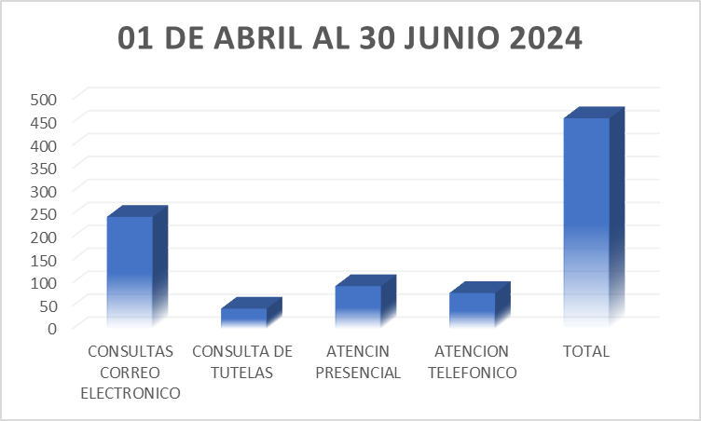
Consultas ciudadanas
El Grupo Relación Estado – Ciudadano, como parte de sus funciones realiza la atención de solicitudes de información y orientación a los ciudadanos y grupos de interés por los diferentes canales.
A continuación, se presentan las interacciones atendidas durante el segundo trimestre del año 2024, por:
CANALES DE ATENCION | TOTAL
CONSULTAS CORREO ELECTRONICO | 244
CORREO ELECTRONICO (CONSULTA TUTELAS) | 44
ATENCION PRESENCIAL | 93
ATENCION TELEFONICA | 78
TOTAL | 459

Slide 13
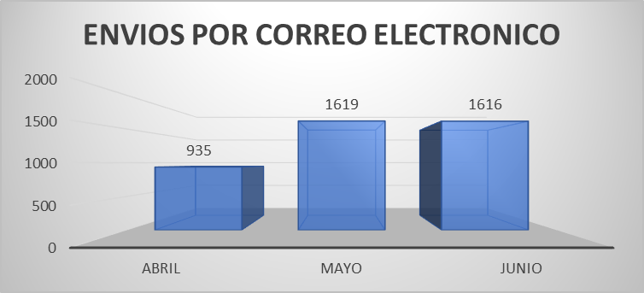
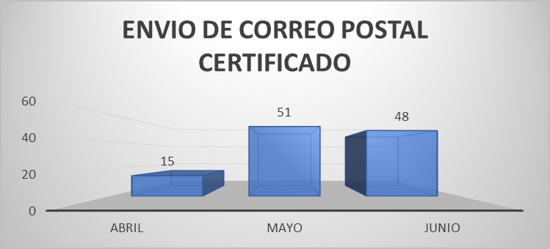
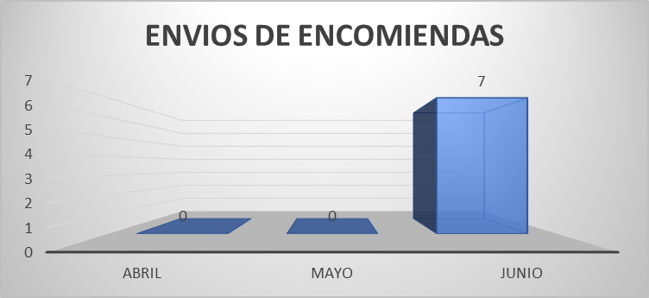
Envios de correspondencia
Durante el segundo trimestre del año 2024 se han realizado 4.291 envíos, con la siguiente clasificación:
Fuente aplicación Sipost – servicios postales nacionales 4/72

Slide 14
Envios de correspondencia postal por dependencia
CORRESPONDENCIA ENVIADA A DIRECCION POSTAL
DEPENDENCIA | ABRIL | MAYO | JUNIO | TOTAL, CORRESPONDENCIA ENVIADA POR DEPENDENCIA
CONTROL DISCIPLINARIO INTERNO | 1 | 27 | 1 | 29
DIRECCION DE AUTORIDAD A LA SEGURIDAD DE AVIACION CIVIL | 2 | 0 | 3 | 5
GESTION AMBIENTAL Y CONTROL DE FAUNA | 1 | 0 | 0 | 1
GESTION DOCUMENTAL | 2 | 4 | 18 | 24
INSPECCION DE AERONAVEGABILIDAD | 1 | 1 | 0 | 2
INSPECCION DE OPERACIONES | 1 | 0 | 3 | 4
INVESTIGACIONES Y SANCIONES A LAS INFRACCIONES | 1 | 3 | 1 | 5
JURISDICCION COACTIVA | 3 | 9 | 3 | 15
REGISTRO AERONAUTICO | 2 | 1 |  | 3
SEGURIDAD DE LA AVIACION CIVIL Y FACILITACION | 1 | 0 |  | 1
DIRECCION DE CONCESIONES AEROPORTUARIAS | 0 | 1 |  | 1
SECRETARIA CENTRO DE ESTUDIOS AERONAUTICOS -CEA | 0 | 5 |  | 5
ASERPACI | 0 | 0 | 15 | 15
COMUNICACIONES Y RELACIONAMIENTO INSTITUCIONAL | 0 | 0 | 1 | 1
DIRECCION DE AUTORIDAD A LOS SERVICIOS AEREOS | 0 | 0 | 1 | 1
DIRECCION GENERAL | 0 | 0 | 1 | 1
DIRECCION REGIONAL ORIENTE | 0 | 0 | 1 | 1
INSPECCION SEGURIDAD OPERACIONAL REGIONAL OCCIDENTE | 0 | 0 | 1 | 1
LIQUIDACION DE PRESTACIONES Y NOMINA | 0 | 0 | 1 | 1
MEDICINA AERONAUTICA | 0 | 0 | 1 | 1
SEGURIDAD Y SALUD EN EL TRABAJO | 0 | 0 | 3 | 3
SEGURIDAD DE LA INFORMACION | 0 | 0 | 1 | 1
TOTAL | 15 | 51 | 55
Fuente aplicación Sipost – servicios postales nacionales 4/72

Slide 15
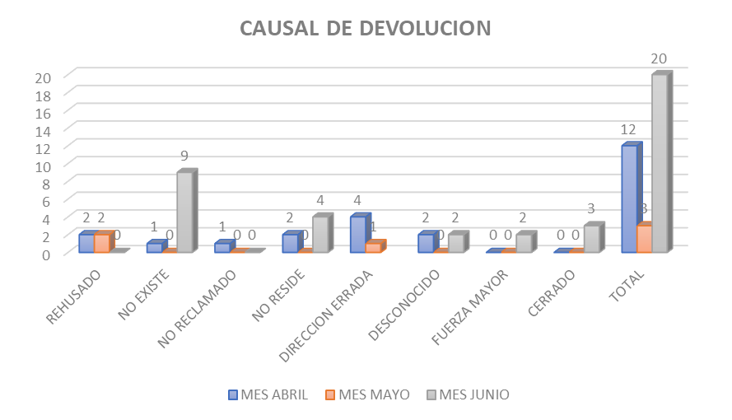
Motivos devolución de correspondencia postal
Durante el segundo trimestre del año 2024 se presentaron 35 devoluciones de correspondencia, con las siguientes causales:
MOTIVO DEVOLUCION | MES
 | ABRIL | MAYO | JUNIO
REHUSADO | 2 | 2 | 0
NO EXISTE | 1 | 0 | 9
NO RECLAMADO | 1 | 0 | 0
NO RESIDE | 2 | 0 | 4
DIRECCION ERRADA | 4 | 1
DESCONOCIDO | 2 | 0 | 2
FUERZA MAYOR | 0 | 0 | 2
CERRADO | 0 | 0 | 3
TOTAL | 12 | 3 | 20
Fuente aplicación Sipost – servicios postales nacionales 4/72

Slide 16
Devoluciones de correspondencia
Las dependencias con devoluciones de documentos son:
DEPENDENCIAS | CANTIDAD DE DEVOLUCIONES
 | ABRIL | MAYO | JUNIO
AEROP INTER JOSE MARIA CORDOVA. RIONEGRO – ANTIOQUIA | 1 | 0 | 0
JURISDICCION COACTIVA | 5 | 0 | 4
COMUNICACIONES Y RELACIONAMIENTO INSTITUCIONAL | 2 | 0 | 1
CONTROL DISCIPLINARIO INTERNO | 1 | 1 | 15
ASERPACI | 1 | 0 | 0
INSPECCION DE OPERACIONES | 1 | 0 | 0
GESTION AMBIENTAL Y CONTROL DE FAUNA | 1 | 0 | 0
SECRETARIA CENTRO DE ESTUDIOS AERONAUTICOS -CEA | 0 | 2 | 0
TOTAL | 12 | 3 | 20
Fuente aplicación Sipost – servicios postales nacionales 4/72

Slide 17
Envios de correo electrónico certificado por dependencia
Fuente aplicación Sipost – servicios postales nacionales 4/72

Slide 18
Envios de correo electrónico certificado por dependencia
Fuente aplicación Sipost – servicios postales nacionales 4/72

Slide 19
Bogotá D.C 2024
ENCUESTA DE SATISFACCIÓN
Segundo Trimestre 2024
www.aerocivil.gov.co

Slide 20
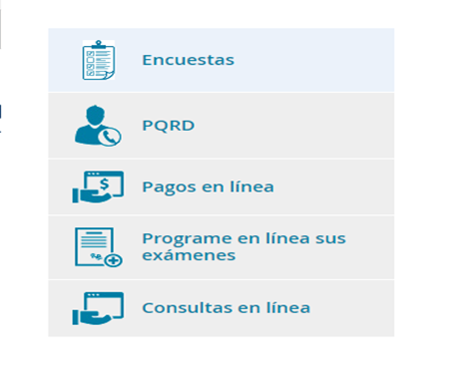
Resultados encuesta de satisfacción
Para el segundo trimestre del año 2024 se recibieron un total de 20 encuestas de satisfacción del servicio de atención al ciudadano.
La encuesta se encuentra publicada en el siguiente enlace: https://www.aerocivil.gov.co/atencion/participacion/encuesta

Slide 21
TIPO DE TRAMITE | CANTIDAD | ¿La información para realizar el trámite o para solicitar el servicio fue en lenguaje claro y comprensible? | Según su percepción ¿el tiempo de duración del trámite y la respuesta fue el adecuado? | PRESENTO DIFICULTADES EN EL DESARROLLO DEL TRAMITE O SERVICIO | Si la respuesta anterior fue "Sí", por favor indicar que dificultad presentó en el desarrollo del trámite o servicio | Sugerencias
Planes de vuelo | 1 | Excelente 1 | Aceptable 1 | SI | 1. Demoras para dar respuesta | 1. Mejorar os tiempos de respuestas
Reglamentación Aeronáutica | 1 | Buena 1 | Deficiente 1 | SI | 1.No ha sido entregado. 2. incumplidos con los tiempos 3. no responden en el área | Cumplir con fecha para la respuesta, no jugar con la disponibilidad de la gente.
Permiso de Alturas | 12 | Buena 12 | Deficiente 12 | SI | No cumplen con el tiempo que tienen de respuesta, esto causa el desistimiento del trámite de licencia ante la curaduria | 1. Cumplir con los tiempos establecidos en la página de la aeronáutica. 2. Actualizar los valores de la paguina
Tramites de Licencia | 6 | Buena 6 | Aceptable 6 | SI | Demora con el tramite | 1. Hacer que las consultas en la página sean efectivas.

Slide 22
1. ¿Qué trámite o servicio solicitó ante la Aeronáutica Civil?
Fuente: Sistema de Gestión de Documentos Electrónicos de Archivo - SGDEA

Slide 23
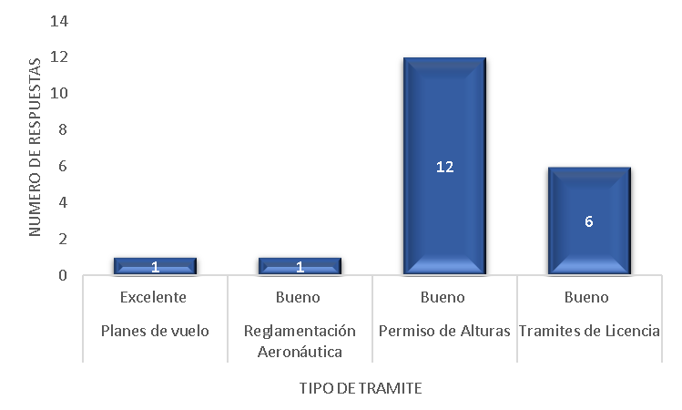
2. ¿La Informacion para realizar el trámite o para solicitar el servicio fue en lenguaje claro y comprensible?
Fuente: Sistema de Gestión de Documentos Electrónicos de Archivo - SGDEA

Slide 24
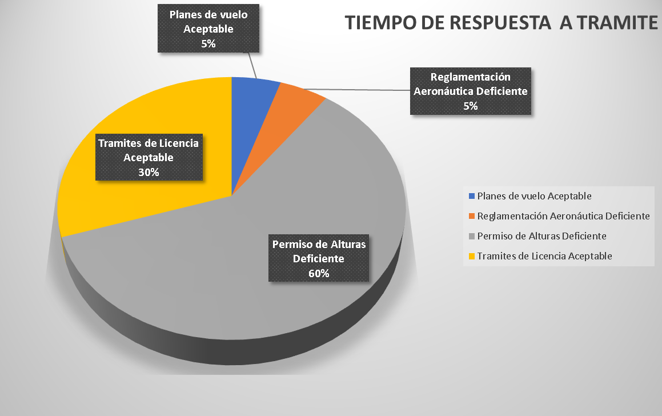
3. ¿Según su percepción, el tiempo de duración del trámite y la respuesta fue el adecuado?
Fuente: Sistema de Gestión de Documentos Electrónicos de Archivo - SGDEA

Slide 25
4. ¿Se le presentó alguna dificultad en el desarrollo del trámite o servicio?
TIPO DE TRAMITE | PRESENTO DIFICULTADES EN EL DESARROLLO DEL TRAMITE O SERVICIO | Si la respuesta anterior fue "Sí", por favor indicar que dificultad presentó en el desarrollo del trámite o servicio
Planes de vuelo | SI | 1. Demoras
Reglamentación Aeronáutica | SI | 1. Se solicito licencia de Radio para una aeronave, no ha sido entregado. 2. incumplen con los tiempos.
Permiso de Alturas | SI | Tiempo de respuesta, esto causa el desistimiento ante curaduria
Tramites de Licencia | SI | Mucha demora con el tramite
Fuente: Sistema de Gestión de Documentos Electrónicos de Archivo - SGDEA

Slide 26
5. Si la respuesta anterior fue "Sí", por favor indicar que dificultad presentó en el desarrollo del trámite o servicio
TIPO DE TRAMITE | Si la respuesta anterior fue "Sí", por favor indicar que dificultad presentó en el desarrollo del trámite o servicio
Planes de vuelo | 1. Demoras
Reglamentación Aeronáutica | 1. Incumplen con los tiempos.
Permiso de Alturas | Tiempo de respuesta, esto causa el desistimiento ante curaduria
Tramites de Licencia | Mucha demora con el tramite
Fuente: Sistema de Gestión de Documentos Electrónicos de Archivo - SGDEA

Slide 27
6. ¿Tiene alguna sugerencia?
TIPO DE TRAMITE | Sugerencias
Planes de vuelo | 1. Mejorar Los tiempos de respuestas
Reglamentación Aeronáutica | Cumplir con fecha para la respuesta, no jugar con la disponibilidad de la gente.
Permiso de Alturas | 1. Cumplir con los tiempos establecidos en la página de la aeronáutica. 2. Actualizar los valores de la página
Tramites de Licencia | 1. Hacer que las consultas en la página sean efectivas.
Fuente: Sistema de Gestión de Documentos Electrónicos de Archivo - SGDEA

Slide 28
Gracias

